Slide 1


Projet web marketing
Nom du projet : AUDIT SEO
Réalisé par : Marwen garaali - Tlili Amal – Bousselmi Nawres
Année Universitaire : 2022-2023

Slide 2

Plan
I. Introduction
II. Domaine d’activité
III. SEO technique
IV. SEO On-Page
III. SEO Off-Page

Slide 3
Introduction
L'objectif fondamental d'un audit SEO est d'identifier toutes les opportunités exploitables sur un site web.
Cette première étape vise à établir une stratégie qui sera mise en œuvre dans les mois à venir pour améliorer le référencement du site sur les moteurs de recherche.
Dans ce contexte, nous entreprendrons un audit exhaustif à la fois On-Page et Off-Page pour deux sites web dédiés à la vente en ligne de produits électroniques, informatiques, etc..
Nous procéderons ensuite à une évaluation comparative de leurs performances, mettant en évidence les domaines où des ajustements peuvent être apportés pour optimiser leur visibilité et leur classement sur les moteurs de recherche.

Slide 4
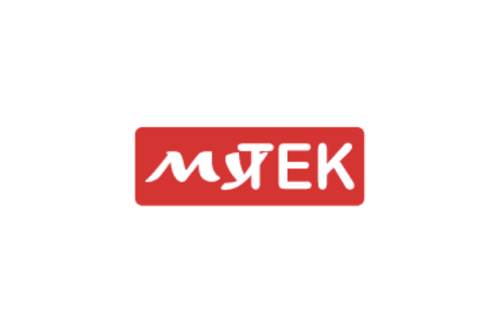

Domaine d’activité
Mytek et Tunisianet sont deux sites web tunisiens de commerce électronique spécialisés dans la vente en ligne de produits.
Ils ont deux méthodes pour leurs services :
Point de vente physique
Site web en ligne
Mytek
Tunisianet

Slide 5
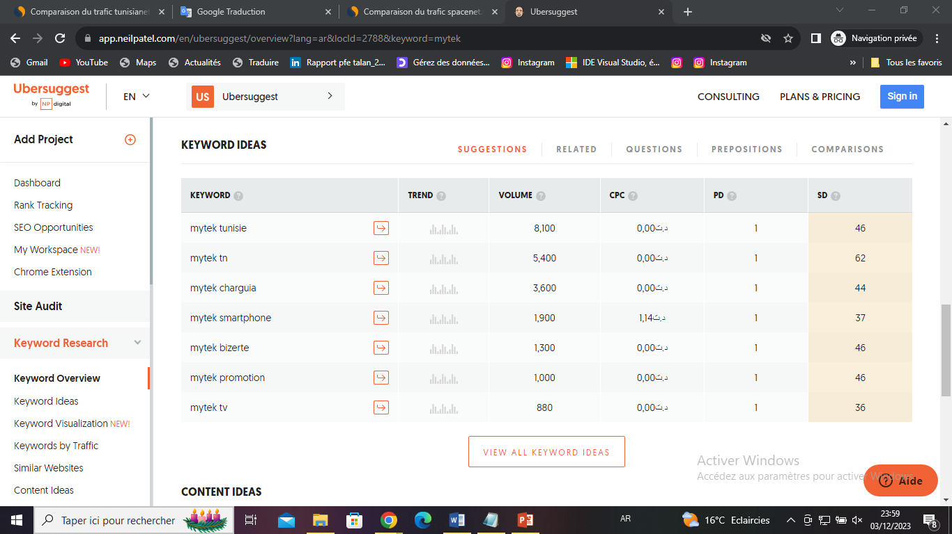
UberSuggest
Mots clés recherchés “Mytek” :
Notes:
Quelques idées de mots clés recherche pour un site mytek
La recherche de mots-clés pour le site Mytek représente une stratégie fondamentale pour optimiser sa visibilité en ligne. Elle implique l'identification de termes spécifiques liés à l'électronique et à la technologie, tels que des marques renommées, des catégories de produits et des éléments innovants. Par exemple, des mots-clés comme "mytek tunisie " ou " Mytek charguia" sont soigneusement sélectionnés pour refléter les produits phares du site.
exple:
Le mot clé mytek tunisie a un volume de recherche de 8,100 recherche, et un niveau de difficulté élevé (46)

Slide 6
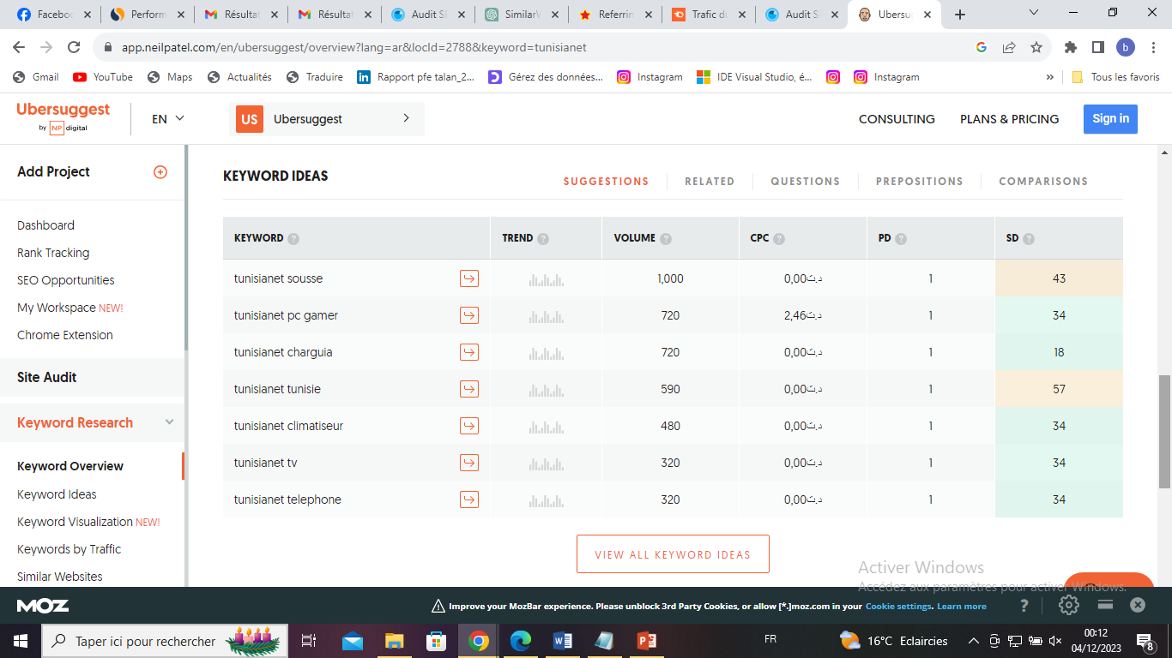
UberSuggest
Mots clés recherchés “Tunisianet” :
Notes:
Quelques idées de mots clés recherche pour un site mytek
La recherche de mots-clés pour le site tunisianet représente une stratégie fondamentale pour optimiser sa visibilité en ligne. Elle implique l'identification de termes spécifiques liés à l'électronique et à la technologie, tels que des marques renommées, des catégories de produits et des éléments innovants. Par exemple, des mots-clés comme "tunisianet sousse " ou "tunisianet pc gamer" sont soigneusement sélectionnés pour refléter les produits phares du site.
Le mot clé tunisianet sousse a un volume de recherche de 1,000 recherche, et un niveau de difficulté élevé (4 3)

Slide 7

agenda
SEO technique
Nos points de discussion clés
Comparaison des classements
par Catégorie
par Pays “Tunisie”
par Pays “Global”
Sitemap
Mytek
Tunisianet
Robot.txt
Mytek
Tunisianet
Comparaison des données démographiques de l’audience
Comparez les canaux marketing
Https
Trafic et engagement

Slide 8
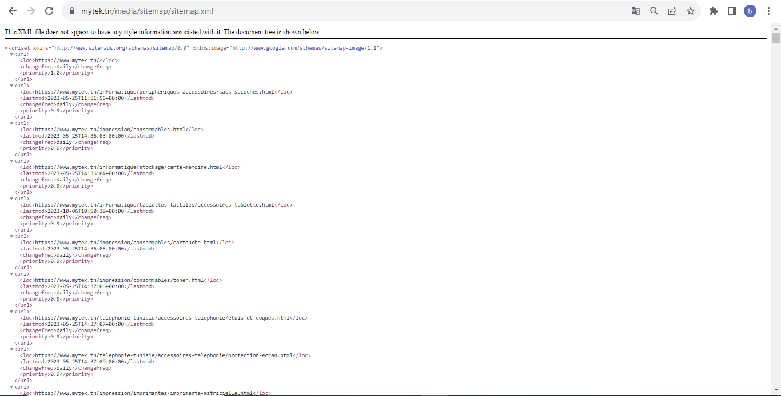
Sitemap “mytek”
Notes:
Cette figure illustre une représentation d'un sitemap de Mytek. En effet le sitemap aide les moteurs de recherche à explorer et indexer efficacement les pages d'un site. Nous allons mettre l’accent sur les éléments pertinents pour un audit SEO :
Les balises <changefreq> indiquent la fréquence à laquelle les pages sont susceptibles d'être mises à jour. La plupart des pages de site mytek ont une fréquence de changement définie à "daily" (quotidienne), ce qui suggère une mise à jour régulière du contenu.
La balise <priority> indique l'importance relative des pages par rapport aux autres pages du site. Toutes les pages de site mytek ont une priorité définie à 0.9, ce qui suggère que toutes les pages sont considérées comme importantes.
La balise <lastmod> indique la dernière date de modification de chaque page. Par exemple pour la page Page de Cartes Réseau la Dernière modification est faite le 9 novembre 2023.
L'inclusion de l'espace de noms pour les images et l'ajout d'informations sur les images suggèrent une considération pour l'optimisation des images pour les moteurs de recherche.
Des pages spécifiques liées à l'informatique, à l'impression, à la téléphonie, etc., sont incluses dans le plan de site. Chaque page a des détails spécifiques de dernière modification, fréquence de changement et priorité.

Slide 9
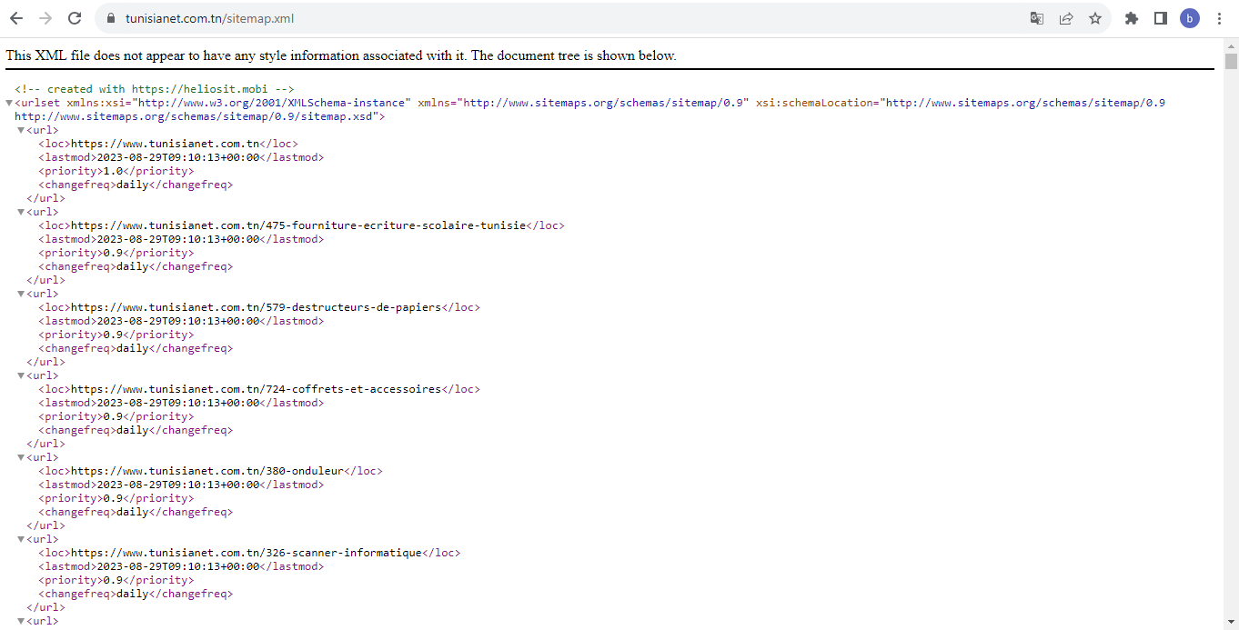
Sitemap “tunisianet”
Notes:
Pour le site tunisia net :
la plupart des pages est définie à "daily" (quotidienne), suggérant une mise à jour régulière du contenu sur le site Tunisianet.
certaines pages ont une priorité 0.9 cela signifie qu’elles sont considérée comme importantes tandis que d'autres ont une priorité de 0.8, cela suggère une légère différence dans l'importance. Les pages avec une priorité de 0.9 sont légèrement plus centrales, tandis que celles avec une priorité de 0.8 sont également importantes mais peuvent être un peu moins prioritaires en termes de hiérarchie sur le site.

Slide 10
https://www.mytek.tn/robots.txt
User-agent: * Disallow: /index.php/ Disallow: /*? Disallow: /lib/ Disallow: /catalog/ Disallow: /*SID= Disallow: /cartquickpro/ # Directories Disallow: /404/ Disallow: /app/ Disallow: /cgi-bin/ Disallow: /downloader/ Disallow: /errors/ Disallow: /includes/ Disallow: /magento/ Disallow: /pkginfo/ Disallow: /report/ Disallow: /scripts/ Disallow: /shell/ Disallow: /skin/ Disallow: /stats/ Disallow: /var/ # Paths (clean URLs) Disallow: /catalog/product_compare/ Disallow: /catalog/category/view/ Disallow: /catalog/product/view/ Disallow: /catalogsearch/ Disallow: /checkout/ Disallow: /control/ Disallow: /contacts/ Disallow: /customer/ Disallow: /customer/account/ Disallow: /customer/account/login/ Disallow: /customize/ Disallow: /newsletter/ Disallow: /onestepcheckout/ Disallow: /poll/ Disallow: /review/ Disallow: /sendfriend/ Disallow: /tag/ Disallow: /wishlist/ Disallow: /catalog/product/gallery/ # Files Disallow: /api.php Disallow: /cron.php Disallow: /cron.sh Disallow: /error_log Disallow: /get.php Disallow: /install.php Disallow: /LICENSE.html Disallow: /LICENSE.txt Disallow: /LICENSE_AFL.txt Disallow: /mage Disallow: /README.txt Disallow: /RELEASE_NOTES.txt # Paths (no clean URLs) Disallow: /*.js$ Disallow: /*.php$ Disallow: /?p=& Disallow: /*?SID= Disallow: /?dir Disallow: /?mode Disallow: /?limit # System files Disallow: /CVS Disallow: /*.git$ Disallow: /*.svn$ Disallow: /*.idea$ Disallow: /*.sql$ Disallow: /*.tgz$ Sitemap: https://www.mytek.tn/media/sitemap/sitemap.xml
Notes:
Le fichier robots.txt est utilisé pour donner des directives aux robots d'exploration des moteurs de recherche sur la manière dont ils doivent interagir avec le site Web.
Disallow: /index.php/ : Les robots ne sont pas autorisés à accéder aux pages qui ont "index.php" dans l'URL.
Disallow: /*? : Les URL contenant des paramètres de requête (marqués par "?") ne sont pas autorisées.
Disallow: /lib/ : Les robots ne sont pas autorisés à accéder au répertoire "lib/".
Disallow: /catalog/ : Les robots ne sont pas autorisés à accéder au répertoire "catalog/".
Disallow: /.git$, /.svn$, /*.idea$ : Certains répertoires associés à des systèmes de contrôle de version ne sont pas autorisés.
Disallow: /.sql$, /.tgz$ : Certains types de fichiers ne sont pas autorisés.
Sitemap: https://www.mytek.tn/media/sitemap/sitemap.xml : Fournit l'emplacement du fichier sitemap qui aide les moteurs de recherche à explorer et indexer efficacement le site.

Slide 11
https://www.tunisianet.com.tn/robots.txt
# robots.txt automatically generated by PrestaShop e-commerce open-source solution # http://www.prestashop.com - http://www.prestashop.com/forums # This file is to prevent the crawling and indexing of certain parts # of your site by web crawlers and spiders run by sites like Yahoo! # and Google. By telling these "robots" where not to go on your site, # you save bandwidth and server resources. # For more information about the robots.txt standard, see: # http://www.robotstxt.org/robotstxt.html User-agent: * # Allow Directives Allow: */modules/*.css Allow: */modules/*.js Allow: */modules/*.png Allow: */modules/*.jpg Allow: /js/jquery/* # Private pages Disallow: /*?id_currency= Disallow: /*?back= Disallow: /*?n= Disallow: /*&id_currency= Disallow: /*&back= Disallow: /*&n= Disallow: /*controller=addresses Disallow: /*controller=address Disallow: /*controller=authentication Disallow: /*controller=cart Disallow: /*controller=discount Disallow: /*controller=footer Disallow: /*controller=get-file Disallow: /*controller=header Disallow: /*controller=history Disallow: /*controller=identity Disallow: /*controller=images.inc Disallow: /*controller=init Disallow: /*controller=my-account Disallow: /*controller=order Disallow: /*controller=order-slip Disallow: /*controller=order-detail Disallow: /*controller=order-follow Disallow: /*controller=order-return Disallow: /*controller=order-confirmation Disallow: /*controller=pagination Disallow: /*controller=password Disallow: /*controller=pdf-invoice Disallow: /*controller=pdf-order-return Disallow: /*controller=pdf-order-slip Disallow: /*controller=product-sort Disallow: /*controller=statistics Disallow: /*controller=attachment Disallow: /*controller=guest-tracking # Directories for www.tunisianet.com.tn Disallow: /app/ Disallow: /cache/ Disallow: /classes/ Disallow: /config/ Disallow: /controllers/ Disallow: /download/ Disallow: /js/ Disallow: /localization/ Disallow: /log/ Disallow: /mails/ Disallow: /modules/ Disallow: /override/ Disallow: /pdf/ Disallow: /src/ Disallow: /tools/ Disallow: /translations/ Disallow: /upload/ Disallow: /var/ Disallow: /vendor/ Disallow: /webservice/ Disallow: /fr/app/ Disallow: /fr/cache/ Disallow: /fr/classes/ Disallow: /fr/config/ Disallow: /fr/controllers/ Disallow: /fr/download/ Disallow: /fr/js/ Disallow: /fr/localization/ Disallow: /fr/log/ Disallow: /fr/mails/ Disallow: /fr/modules/ Disallow: /fr/override/ Disallow: /fr/pdf/ Disallow: /fr/src/ Disallow: /fr/tools/ Disallow: /fr/translations/ Disallow: /fr/upload/ Disallow: /fr/var/ Disallow: /fr/vendor/ Disallow: /fr/webservice/ # Files Disallow: /*fr/recuperation-mot-de-passe Disallow: /*fr/adresse Disallow: /*fr/adresses Disallow: /*fr/connexion Disallow: /*fr/panier Disallow: /*fr/reduction Disallow: /*fr/historique-commandes Disallow: /*fr/identite Disallow: /*fr/mon-compte Disallow: /*fr/suivi-commande Disallow: /*fr/avoirs Disallow: /*fr/commande Disallow: /*fr/suivi-commande-invite Disallow: /*fr/confirmation-commande # Sitemap Sitemap: https://www.tunisianet.com.tn/1_index_sitemap.xml
Notes:
Pour le site tunisia net :
**User-agent: *** : Ces règles s'appliquent à tous les robots d'exploration.
Allow Directives : Ces directives autorisent l'accès aux fichiers CSS, JS, PNG et JPG situés dans le répertoire "modules" et au contenu JQuery.
Private pages : Ces directives interdisent l'accès aux pages associées à des fonctionnalités privées telles que la gestion du panier, l'historique des commandes, la gestion du compte utilisateur, etc.
Directories for www.tunisianet.com.tn : Ces directives interdisent l'accès à divers répertoires du site, tels que "app", "cache", "classes", "config", etc.
Files : Ces directives interdisent l'accès à certaines URL spécifiques associées à des actions telles que la récupération de mot de passe, la gestion des adresses, la connexion, etc.
Sitemap : Fournit l'emplacement du fichier sitemap du site.

Slide 12
Https
Notes:
Le préfixe "https" dans une URL indique que le site offre une communication sécurisée sur le web, garantissant la protection des données sensibles des utilisateurs. Cela inclut des éléments tels que les informations de connexion, les données de formulaire et les détails de paiement, contre d'éventuelles interceptions malveillantes. L'utilisation répandue du protocole HTTPS vise à assurer la confidentialité et l'intégrité des informations échangées entre les utilisateurs et les sites web. Il est important de noter que les sites tunisianet et mytek adoptent également cette norme de sécurité pour renforcer la confiance des utilisateurs et garantir la protection de leurs données en ligne.

Slide 13
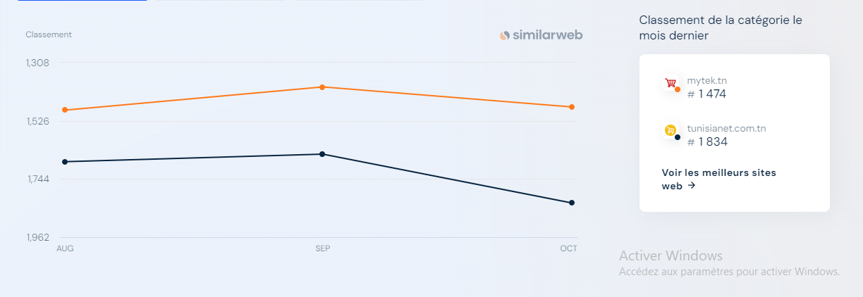
Comparaison des classements (par Catégorie “Informatique, électronique
et technologie ”)
similarweb
Notes:
le classement de la catégorie "Informatique, électronique et technologie" pour MyTek était de 1474 le mois dernier, et celui de Tunisianet était de 1834:
MyTek a un classement relativement plus élevé dans la catégorie par rapport à Tunisianet. Le classement de MyTek indique une meilleure performance, en terme de trafic et d'engagement des utilisateurs.

Slide 14
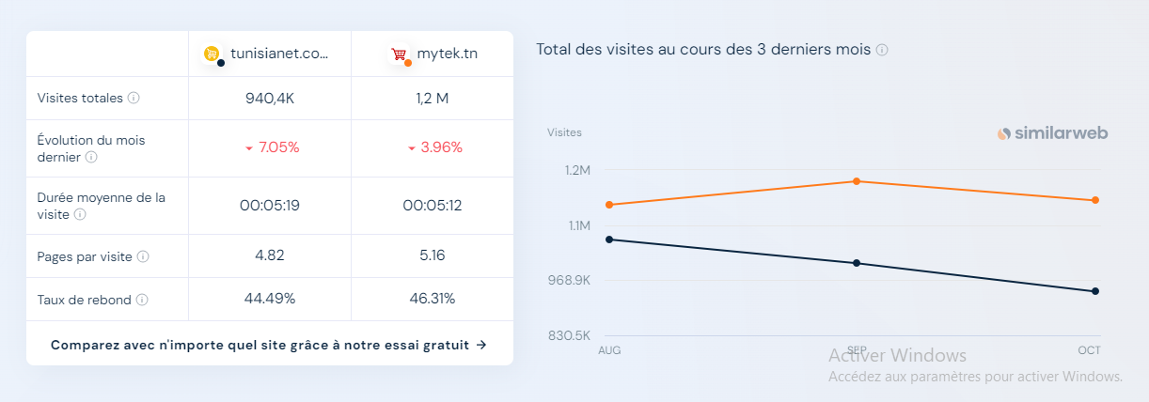
Trafic et engagement
mytek.tn a eu plus de visites totales que tunisianet.com.tn en octobre 2023.
Notes:
Le trafic web fait référence au nombre de visiteurs qui accèdent à un site web. Il peut être mesuré en termes de visites, de sessions, de pages vues
L'"engagement" mesure comment les visiteurs interagissent avec le site, indiquant l'attrait du contenu. Ces deux aspects sont cruciaux pour évaluer le succès d'une stratégie marketing.
Visite totale Somme de toutes les visites sur desktop et mobile du mois dernier.
L'évolution du nombre total de visites par rapport au mois dernier fait référence à la variation du nombre total de visites sur un site web entre le mois actuel et le mois précédent.
Durée moyenne du temps passé sur le site
Nombre moyen de pages
Pourcentage moyen de visiteurs qui ne consultent qu'une seule page avant de quitter le site web ( puis quittent le site sans cliquer nulle part ni accéder à une autre page du même site)

Slide 15
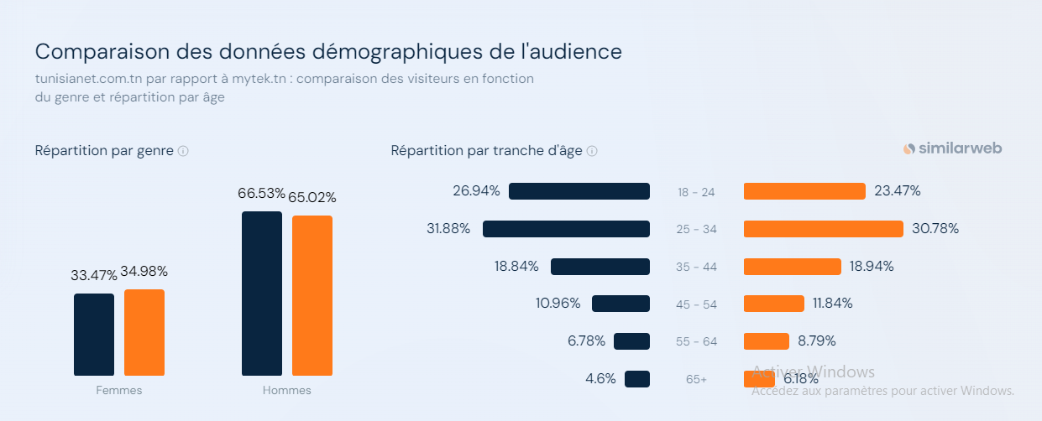
Comparaison des données démographiques de l’audience
Tunisianet par rapport a mytek
Notes:
comparaison des visiteurs en fonction du genre et répartition par âge
La répartition par genre des utilisateurs du site Web analysé sur les appareils de bureau et mobiles
le nbre des homes qui viste le site mytek 65%
Le nbre des hommes qui visite le site tunisia net 66.53%
le nbre des femmes qui viste le site mytek 34,98%
le nbre des femmes qui viste le site tunisianet 33,47%
La répartition par âge des utilisateurs du site Web analysé sur les appareils de bureau et mobiles

Slide 16
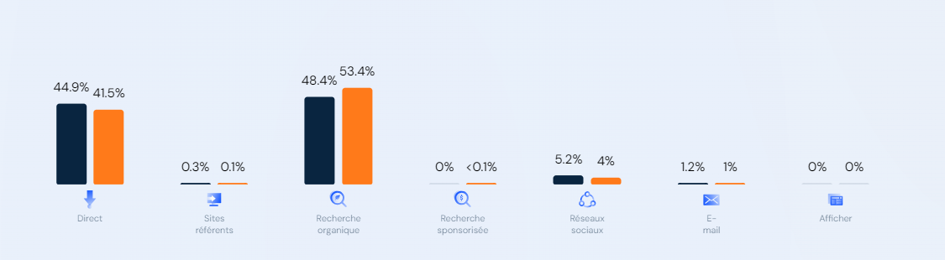
Comparez les canaux marketing
Notes:
Les canaux marketing ont référence aux différents moyens et plateformes par lesquels les entreprises promeuvent leurs produits ou services, atteignent leur public cible et génèrent du trafic ou des ventes.
Les entreprises utilisent souvent une combinaison de ces canaux marketing, adaptée à leur secteur d'activité, à leur public cible, et à leurs objectifs spécifiques.
Parmi les canaux de distribution marketing:
Direct : c’est-à-dire le pourcentage du trafic direct vers le site web analysé sur desktop(mytek_ tunisianet).
Sites réferents : c’est-à-dire le pourcentage du trafic vers le site web analysé provenant de sites web référents sur desktop.
Recherche organique: le pourcentage de trafic provenant de la recherche organique sur ordinateur de bureau représente la proportion de visiteurs d'un site web qui arrivent sur le site via les résultats de recherche non payants (organiques)
Reseaux : c’est a dire le pourcentage du trafic vers un site web provenant des réseaux de médias sociaux sur desktop représente la proportion de visiteurs du site qui accèdent à celui-ci via des liens provenant de plateformes de médias sociaux spécifiquement à partir d'ordinateurs de bureau.(Les réseaux de médias sociaux comprennent des plateformes telles que Facebook, Twitter, Instagram, LinkedIn, Pinterest, etc. Ces plateformes permettent aux utilisateurs de partager et de consommer du contenu, et les entreprises utilisent souvent ces canaux pour promouvoir leurs produits et services.)
Email: le pourcentage du trafic vers un site web provenant de l'email sur desktop représente la proportion de visiteurs du site qui accèdent à celui-ci via des liens provenant de campagnes d'email marketing spécifiquement à partir d'ordinateurs de bureau.

Slide 17
agenda
SEO On-Page
Nos points de discussion clés
Description et méta-données
Titre
Mytek
Tunisianet
Mytek
Tunisianet
liens internes
Comparaison avec d’autres sites web
Mytek
Tunisianet
Mytek
Tunisianet

Slide 18
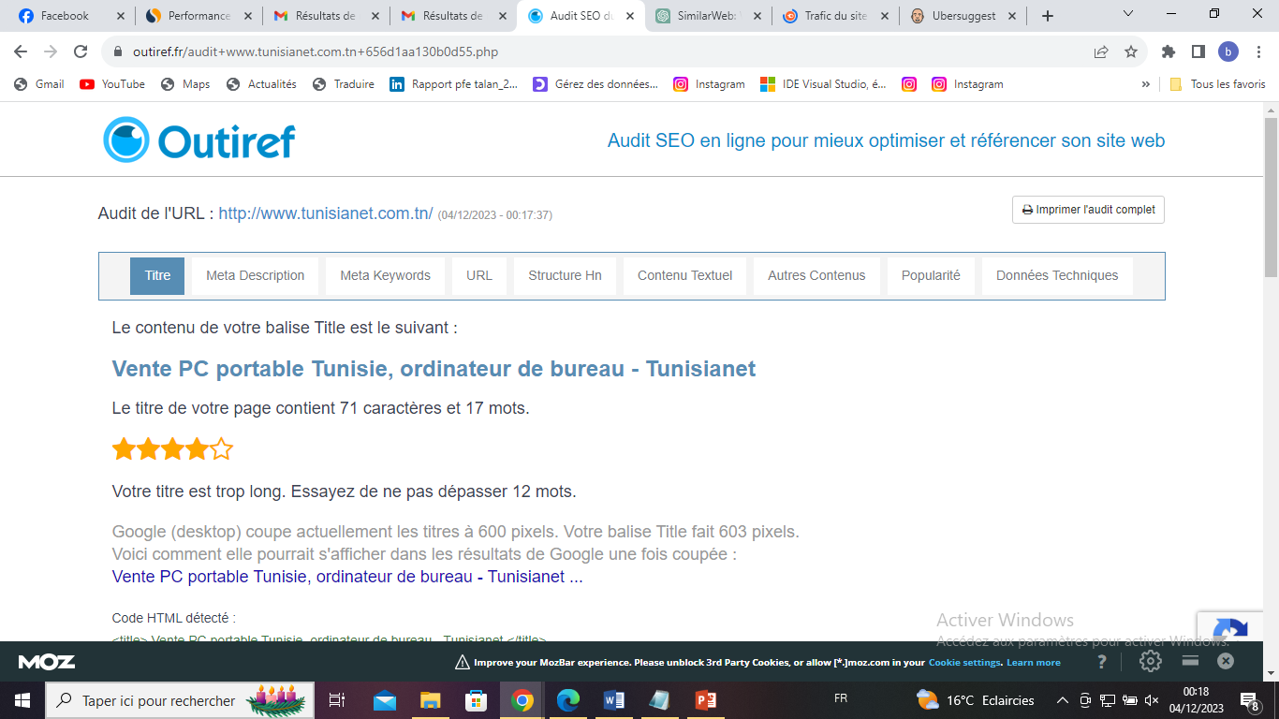
outiref
Titre
Notes:
•Le titre doit décrire le contenu de la page et contient les mots clés que les utilisateurs cherchent.
Un titre bien optimisé avec des mots-clés pertinents peut améliorer le classement d'une page dans les résultats de recherche.
Le titre de votre page doit contenir entre 10 et 12 mots, les plus représentatifs possibles du contenu de la page.
Chaque page de votre site doit proposer un titre différent et représentatif du contenu qui y est proposé.

Slide 19
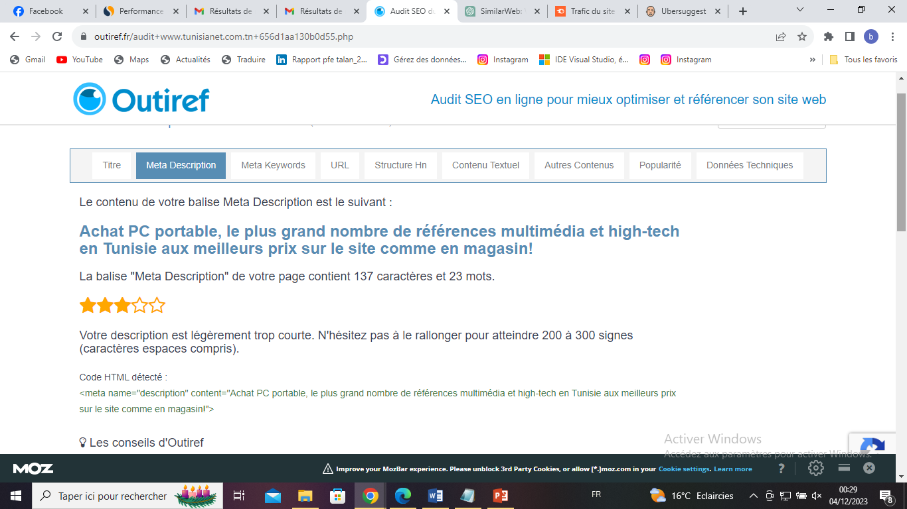
outiref
Description et méta-données
Notes:
Les balises "Meta Description" ne sont pas un critère de pertinence pour les moteurs de recherche. Elles servent à afficher un texte de présentation dans les résultats de recherche
Chaque page de votre site doit avoir une balise "Meta Description" différente, différentiante et assez longue.

Slide 20
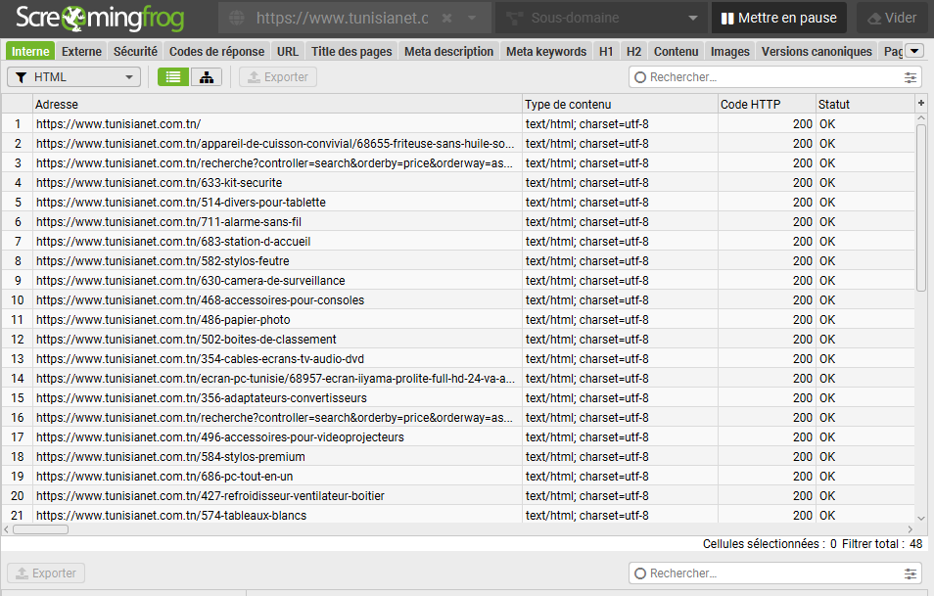
Liens internes Tunisianet
Notes:
Lorsque vous utilisez des liens internes, la conclusion dépend généralement des objectifs spécifiques que vous poursuivez sur votre site web ou dans votre contenu. Cependant, voici quelques conclusions générales que l'on pourrait tirer de l'utilisation de liens internes efficaces :
Amélioration de l'expérience utilisateurLes liens internes bien placés facilitent la navigation pour les utilisateurs
Optimisation du référencement (SEO) Les liens internes peuvent contribuer à renforcer la structure de votre site pour les moteurs de recherche. Ils aident à distribuer l'autorité de page et à signaler les pages importantes, contribuant ainsi à améliorer le classement de votre site dans les résultats de recherche.
Réduction du taux de rebond : En dirigeant les utilisateurs vers des pages connexes, les liens internes peuvent contribuer à réduire le taux de rebond. Si les visiteurs trouvent facilement ce qu'ils cherchent sur votre site, ils sont plus susceptibles de rester plus longtemps.

Slide 21
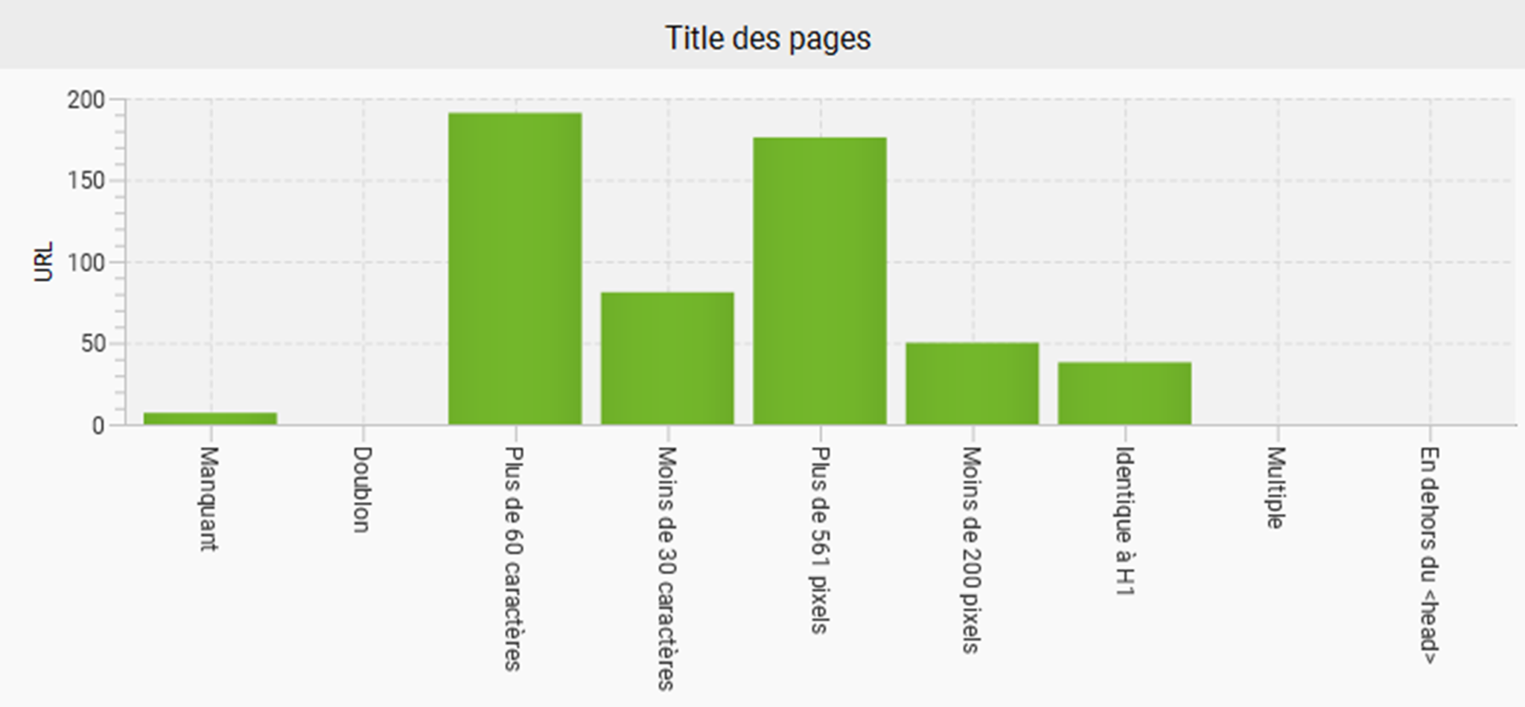
Titre Mytek
screaming frog seo spider
Notes:
le titre

Slide 22
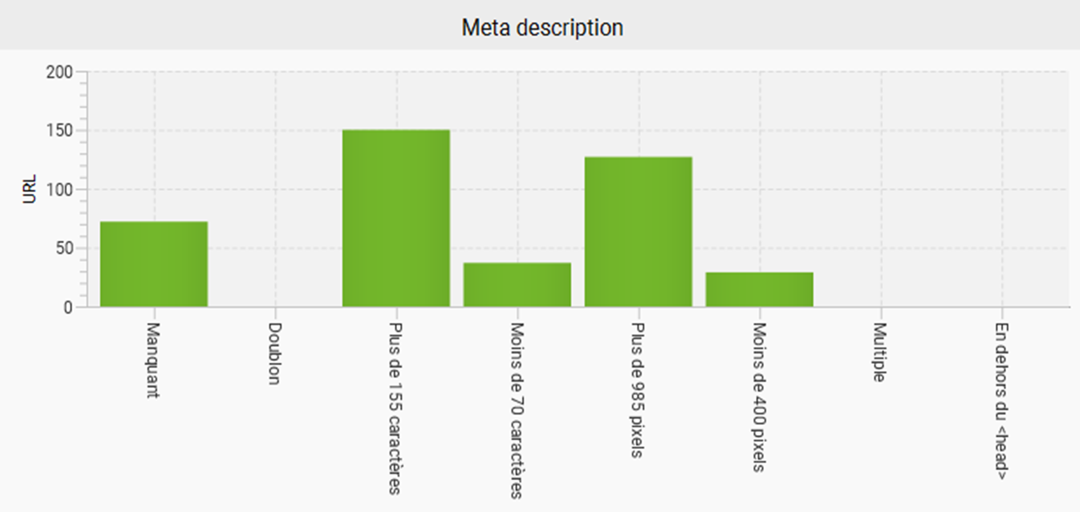
Meta description Mytek
Notes:
la balise meta description de votre page contient moins de 70 caractere
votre descripption et largement trop courts
la balises "Meta Description" ne sont pas un critère de pertinence pour les moteurs de recherche. Elles servent à afficher un texte de présentation dans les résultats de recherche
Chaque page de votre site doit avoir une balise "Meta Description" différente,et assez longue.

Slide 23
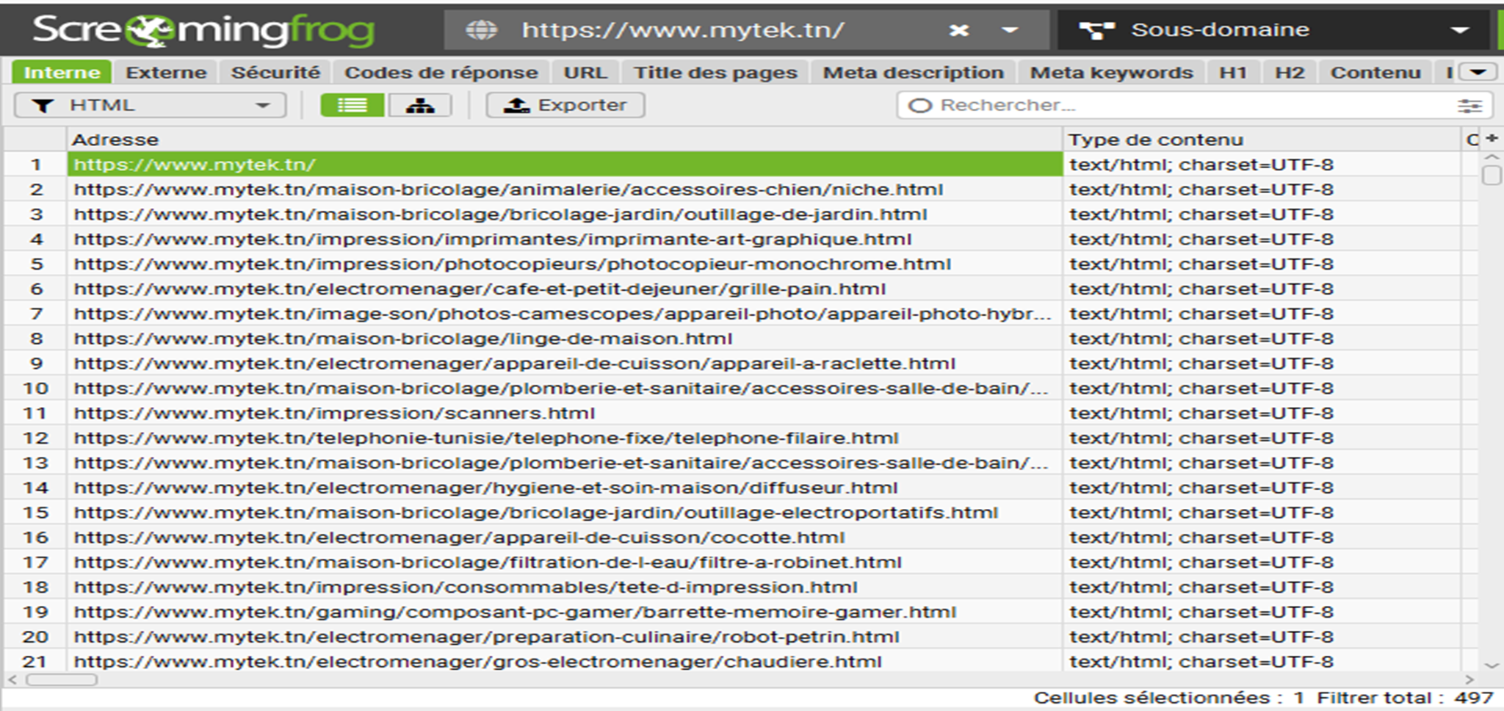
Liens internes Mytek
Notes:
Lorsque vous utilisez des liens internes, la conclusion dépend généralement des objectifs spécifiques que vous poursuivez sur votre site web ou dans votre contenu. Cependant, voici quelques conclusions générales que l'on pourrait tirer de l'utilisation de liens internes efficaces :
Amélioration de l'expérience utilisateurLes liens internes bien placés facilitent la navigation pour les utilisateurs
Optimisation du référencement (SEO) Les liens internes peuvent contribuer à renforcer la structure de votre site pour les moteurs de recherche. Ils aident à distribuer l'autorité de page et à signaler les pages importantes, contribuant ainsi à améliorer le classement de votre site dans les résultats de recherche.
Réduction du taux de rebond : En dirigeant les utilisateurs vers des pages connexes, les liens internes peuvent contribuer à réduire le taux de rebond. Si les visiteurs trouvent facilement ce qu'ils cherchent sur votre site, ils sont plus susceptibles de rester plus longtemps.

Slide 24
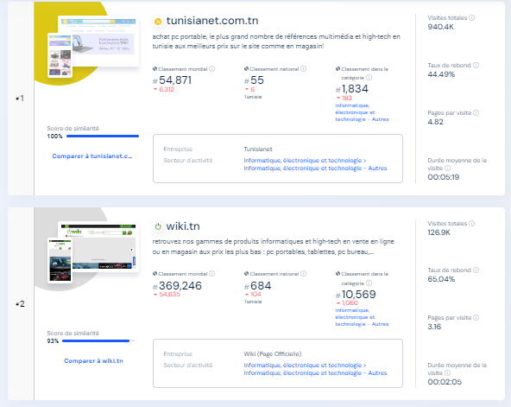
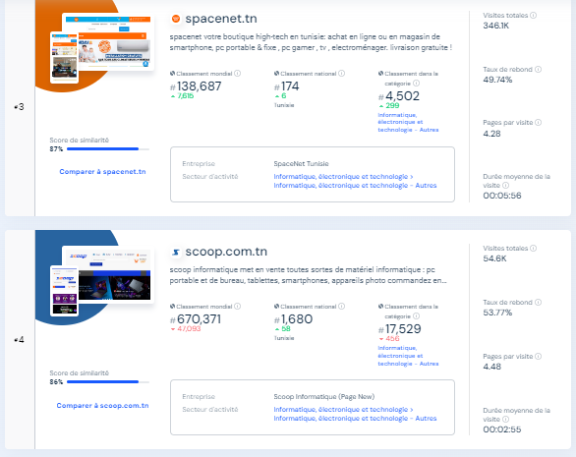
Comparaison avec d’autres sites web “Mytek” : similarweb
Notes:
La comparaison entre Mytek et d'autres sites concurrents est une démarche exhaustive visant à offrir aux consommateurs une perspective complète pour leurs achats en ligne. Elle explore plusieurs aspects essentiels, notamment la variété de produits, l'expérience utilisateur, les politiques tarifaires, le service client, les politiques de livraison et de retour, ainsi que la réputation globale.

Slide 25
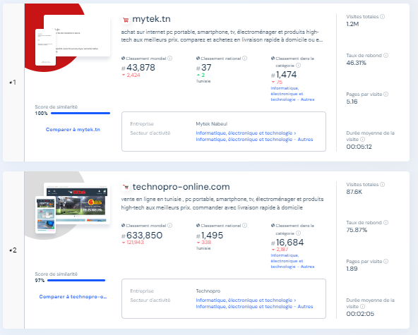
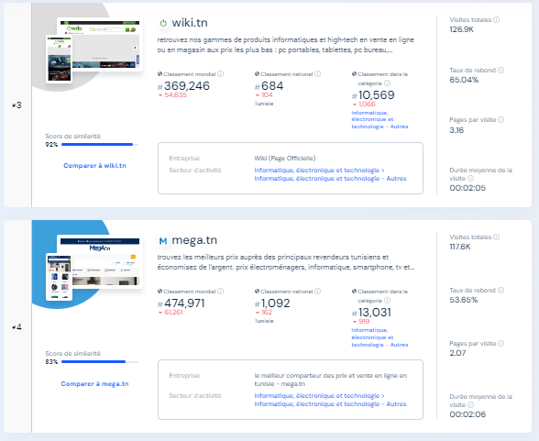
Comparaison avec d’autres sites web “Tunisianet”

Slide 26
agenda
SEO Off-Page
Nos points de discussion clés
Backlinks
Mytek
Tunisianet

Slide 27
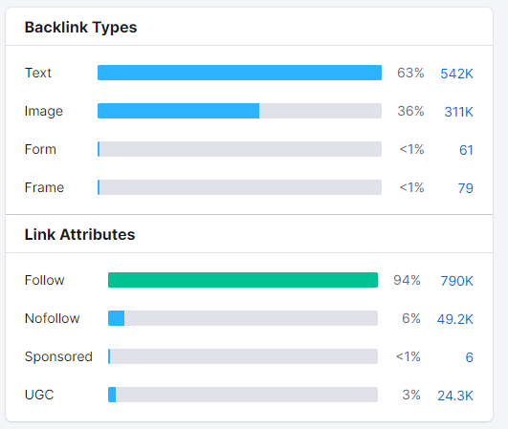
Backlinks “Mytek”

Slide 28
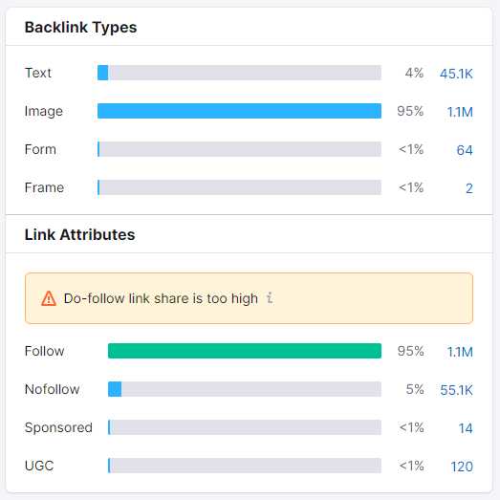
Backlinks “Tunisianet”

Slide 29
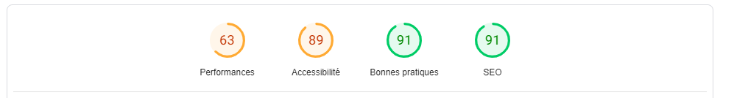
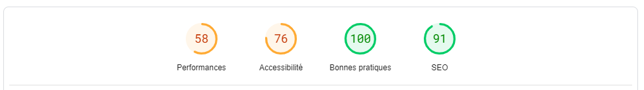
Résumé “Mytek”
Résumé “Tunisianet”

Slide 30
Merci pour votre attention !

